Slide 1
PBS積木之家
學校:修平科技大學 國際企業經營管理
指導老師:
楊勝欽
組員:
劉育任
傅崇恩
李孟玟
葉家瑄
胡敦凱

Slide 2
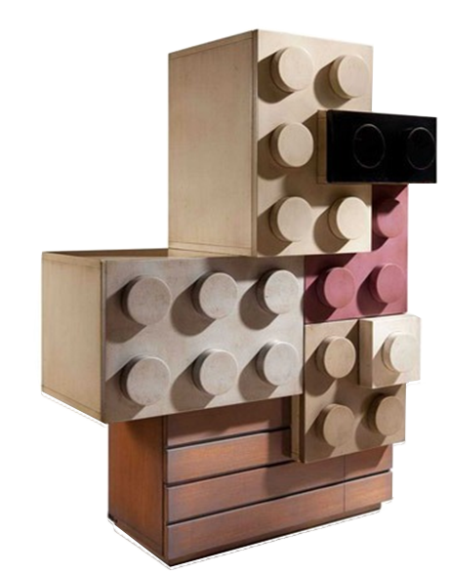
目錄
發想動機
創業內容
1.公司組織
2.創業目標
3.企業識別
4.經營理念
產品項目
市場分析
1.SWOT分析
2.五力分析
3.STP分析
4.網路平台分析
5. 4P分析
6.藍海分析
財務分析
未來計畫
結論
CONTENTS

Slide 3
01 PART ONE
發想動機

Slide 4
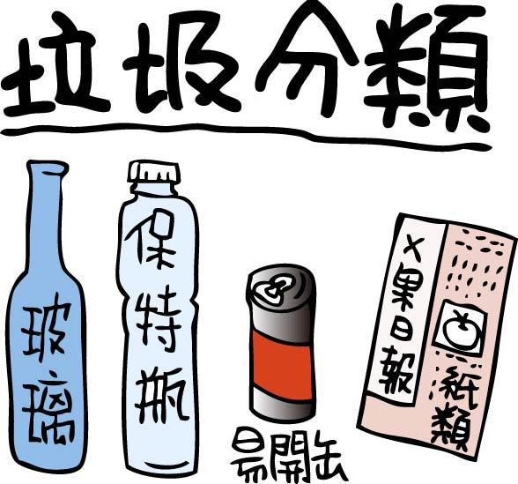
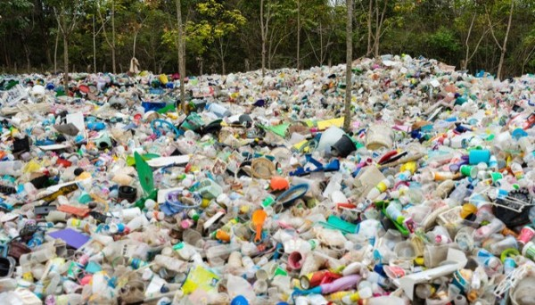
1850年後塑膠製品產生後得到廣泛應用
但同時亦產生嚴重的環境問題無論是海洋上飄揚的塑膠袋或是保特瓶都是環境的一大浩劫。

Slide 5
對河川造成的環境汙染
塑膠

Slide 6
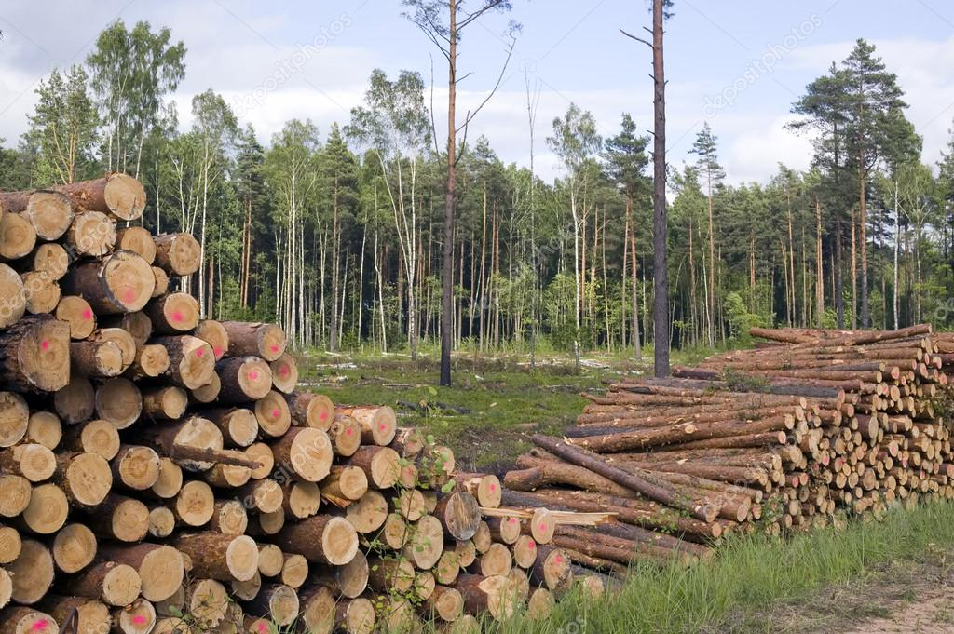
大量砍乏樹木，造成二氧化碳持續增加，木頭數量大量減少，以塑膠製成品代替部分木頭資源。

Slide 7
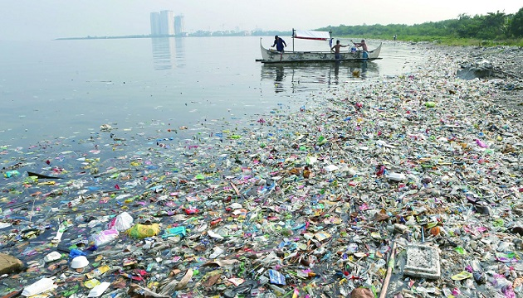
大量使用塑膠製品
導致海洋嚴重汙染

Slide 8
透過回收塑膠垃圾加以回收製作成其他有效成品。

Slide 9
創業內容
02 PART TWO

Slide 10
公司組織
執行長
企劃部
行銷部
財務部
研發部

Slide 11
創業目標
解決塑膠垃圾問題
減少大量砍乏樹木
維持海洋環境整潔

Slide 12
企業識別
積木之家
P(plastic)塑膠
BS(Bricks)磚頭
PBS
積木之家
Building Blocks house

Slide 13
經營理念
延續資源延展性
享受組合樂趣
提倡環保概念

Slide 14
03 PART THREE
產品項目

Slide 15
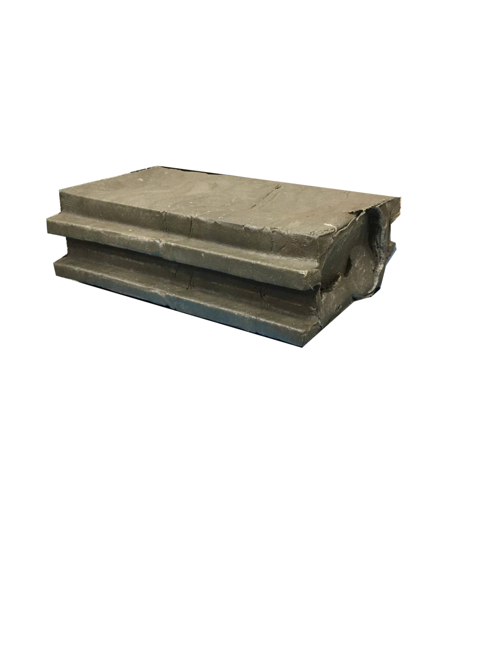
產品項目 塑膠磚頭
如何讓廢物再生利用

Slide 16
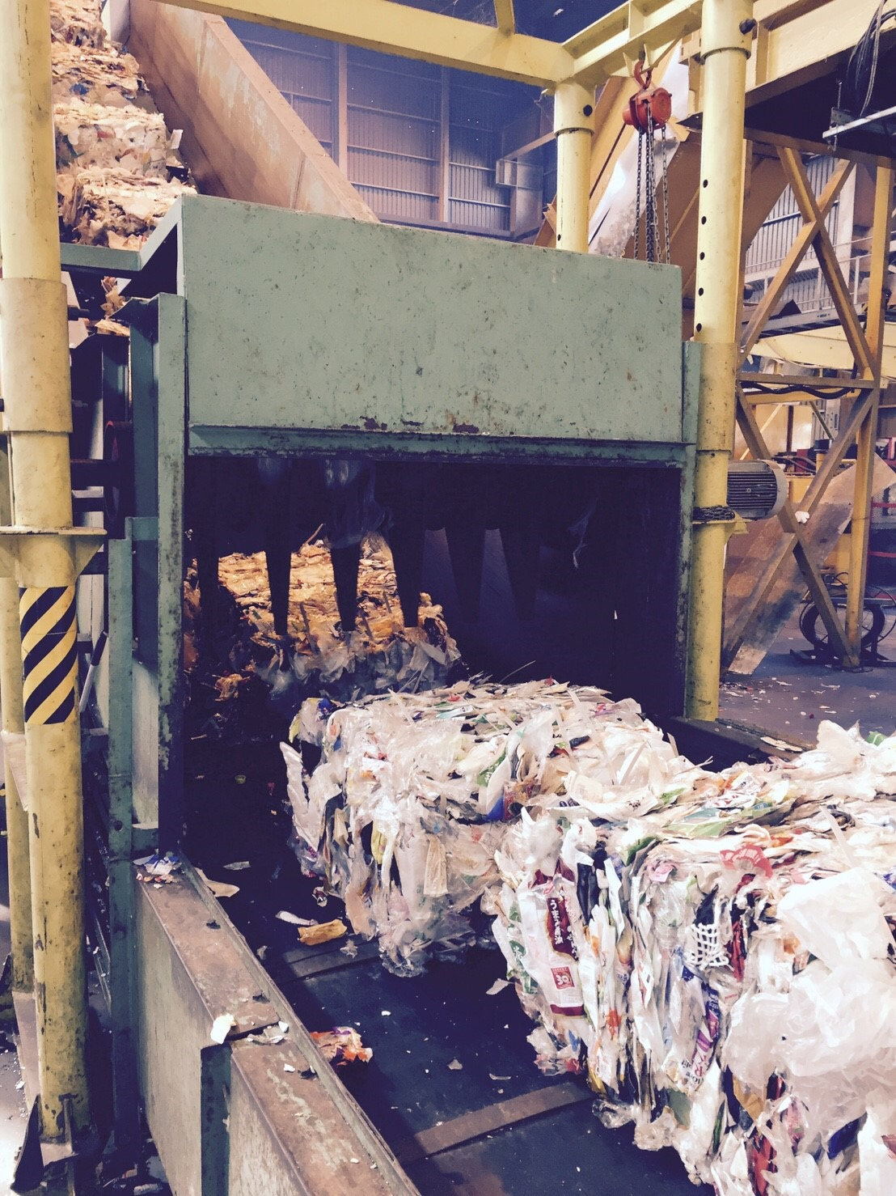
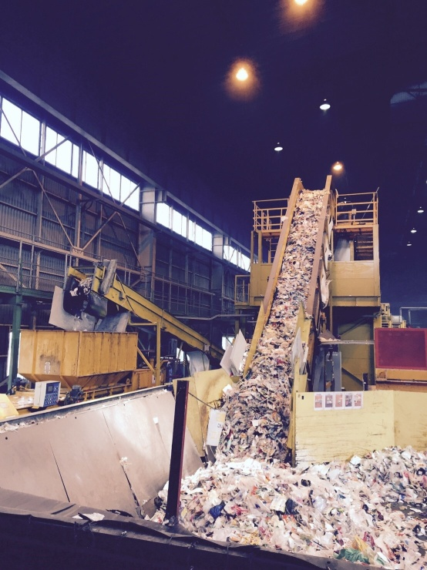
產品項目 塑膠磚頭
塑膠
原料
收集
解包
挑選
清洗
壓出
加溫
融化
將塑膠廢料
擠壓出有著卡榫的塑膠磚頭

Slide 17
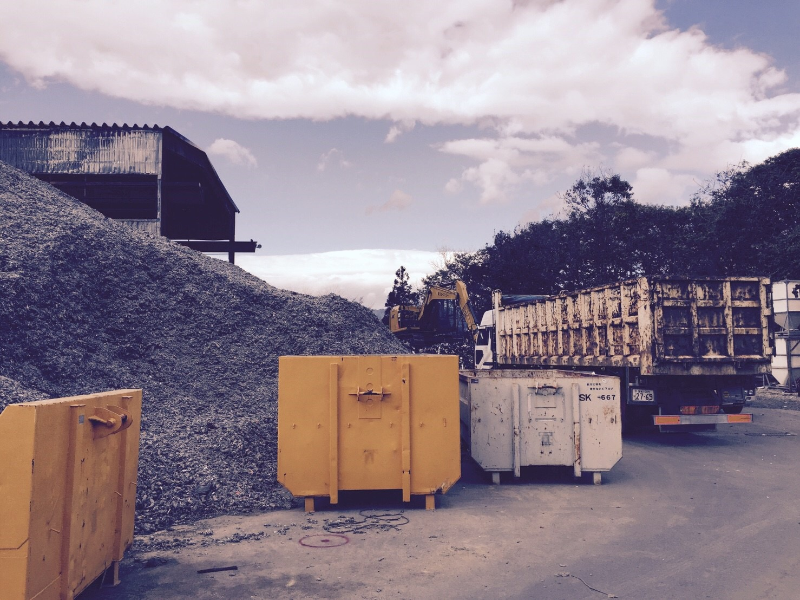
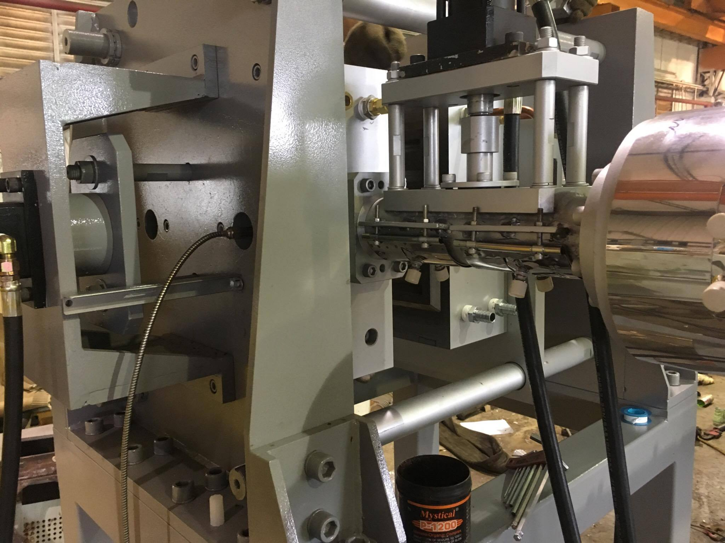
產品項目 塑膠磚頭

Slide 18
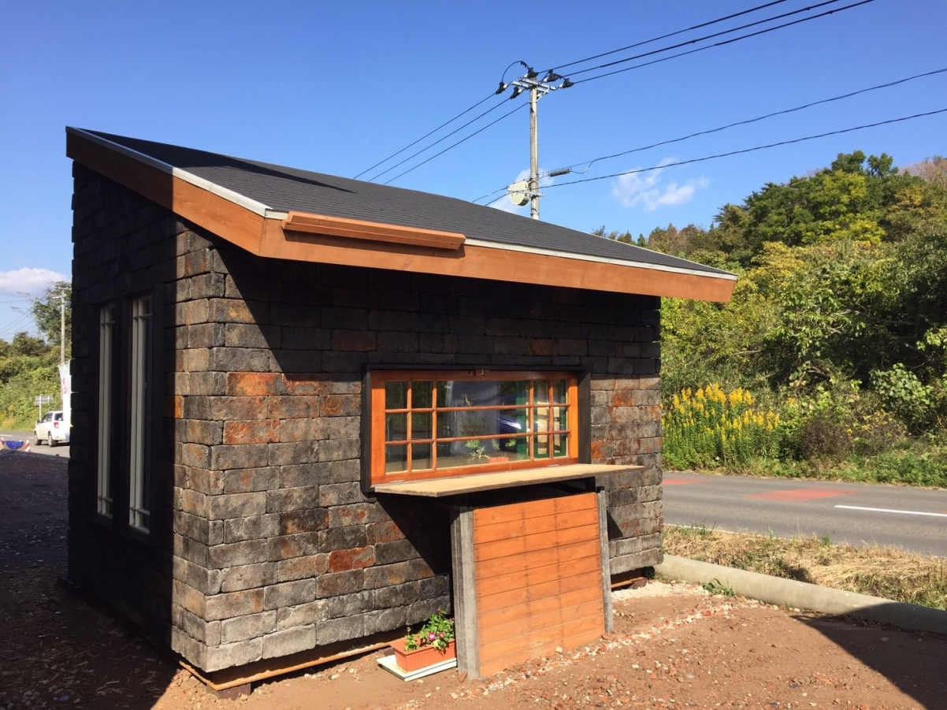
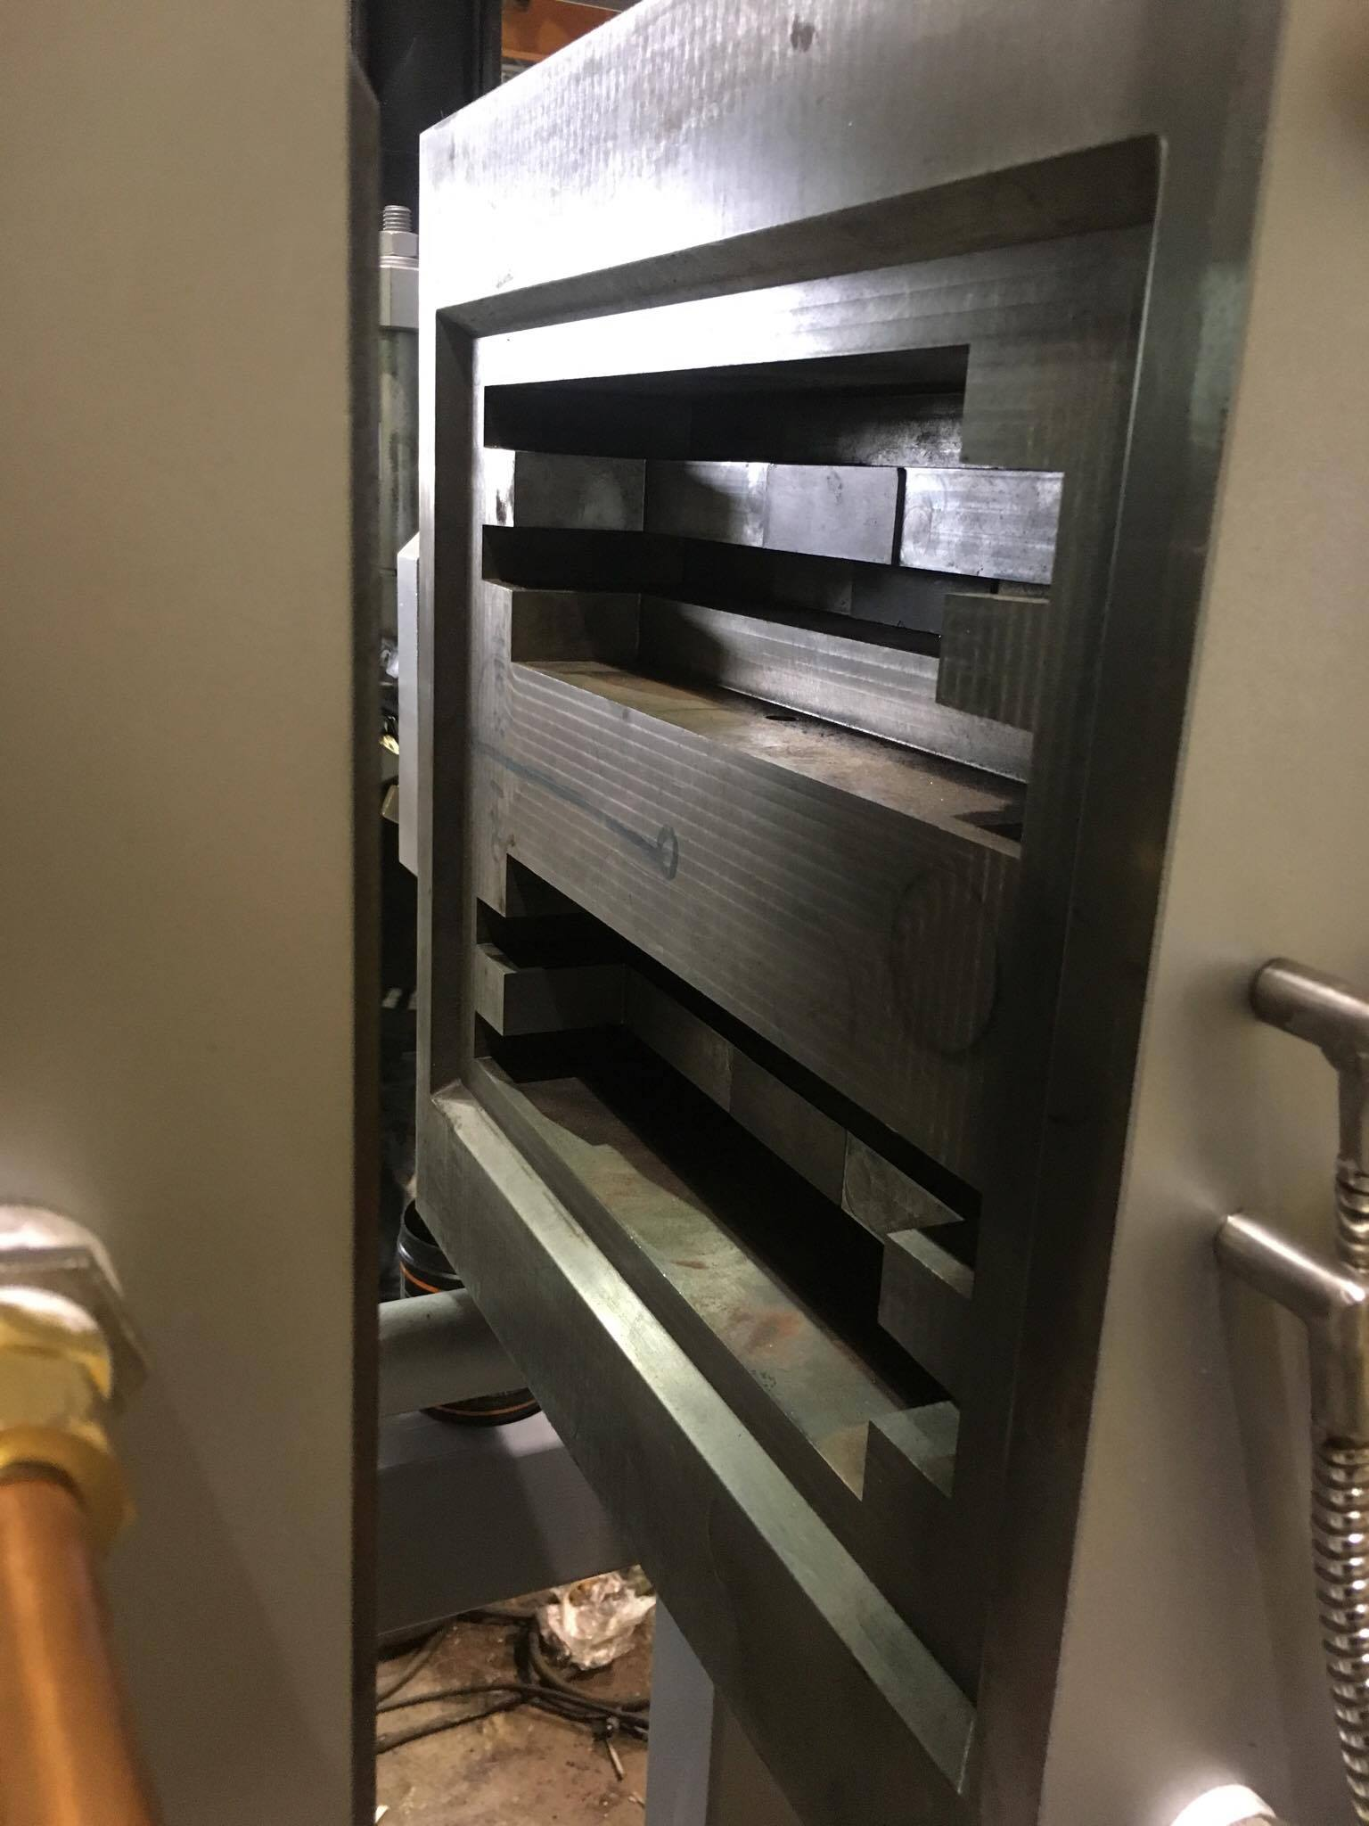
產品項目 塑膠磚頭

Slide 19
產品項目 塑膠磚頭
可依照自己想像中的樣子自行打造家俱

Slide 20
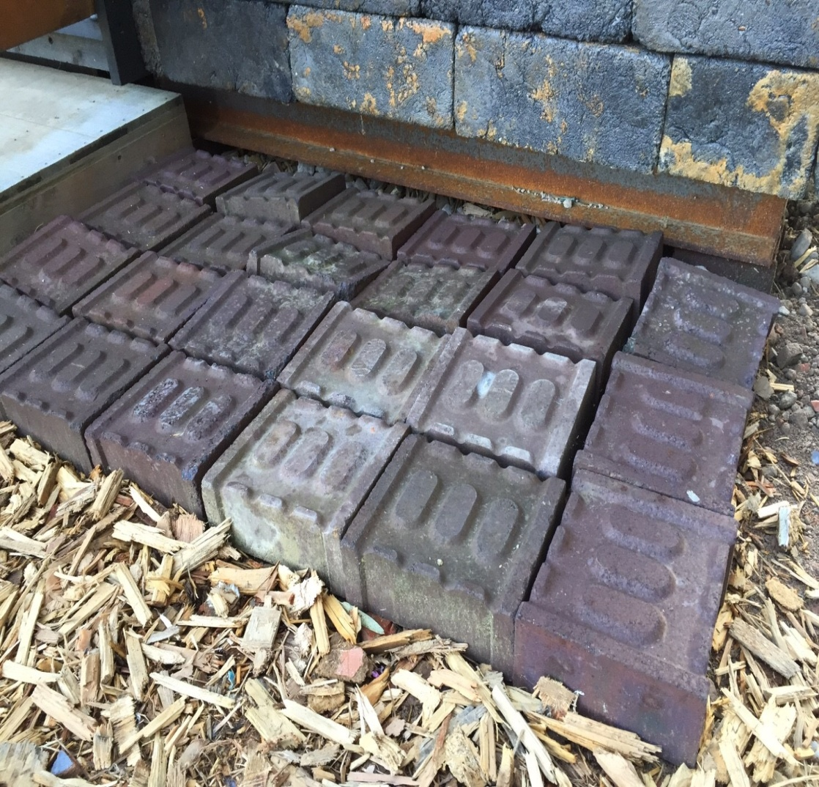
產品項目 塑膠磚頭
一磚兩用
可組造家俱
也可當成地磚建材使用

Slide 21
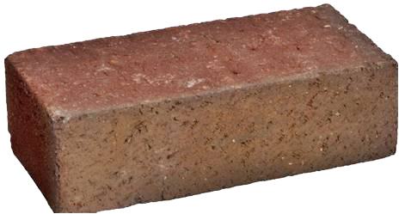
產品項目 塑膠磚頭
耐酸鹼、耐腐蝕不易損壞
易碎且搬運需較費工
不可拆解重複使用無耐酸
1.5公(較輕)
較一般磚頭可拆解重複使用可再塑形且環保
2.0-2.3公斤(較重)

Slide 22
產品項目 塑膠磚頭
缺點：成本高，可能有部分廠商會負擔不起。
改善方法：配合廠商大量進貨減少相對成本，且出售時大數量訂單多點優惠。

Slide 23
產品項目 塑膠磚頭
缺點：不防滑，如果製作地磚的話會有容易跌倒情形發生。
改善方法：在塑膠磚頭上方加壓紋路，增加磚頭摩擦力能達到防滑效果。

Slide 24
04 PART FOUR
市場分析

Slide 25
SWOT 分析
積木之家

Slide 26
SWOT
以環保為基礎
回收塑膠垃圾製作成有效成品
可自行組裝自己想要的家俱
可控制大小
Strengths 優勢

Slide 27
SWOT
知名度不足，不易吸引顧客
廠商對於價格無法接受
多數塑膠廢料受於控制
Weaknesses
劣勢

Slide 28
SWOT
近年來群眾對環保意識抬頭
體會大型樂高的樂趣
建造方式簡單易懂搬運容易
Opportunities 機會

Slide 29
SWOT
對於塑料產品有疑慮者
公眾資源回收不落實
Threats
威脅

Slide 30
積木之家
五力 分析

Slide 31
潛在競爭者威脅
技術不易被模仿
價格較低
低
供應商的議價能力
塑膠廢料起伏不定
現有廠商間的競爭力
燒磚廠
購買者的議價能力
一般大眾
建商
低
高
高
替代品的威脅
一般紅磚
低

Slide 32
STP 分析
積木之家
市場區隔
區隔選定
產品定位

Slide 33
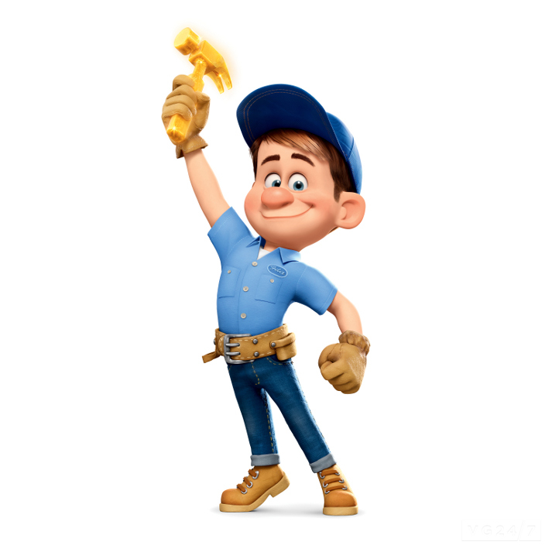
STP行銷
市場區隔
區隔選定
產品定位
組裝房子、各類地磚、組裝家俱

Slide 34
針對建商、各大零售家俱行
STP行銷
市場區隔
區隔選定
產品定位

Slide 35
STP行銷
市場區隔
區隔選定
產品定位
講求環保意念、綠色建材消費者

Slide 36
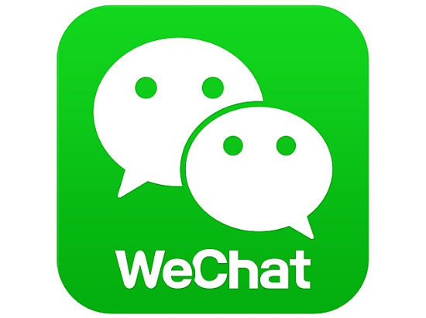
網路平台應用

Slide 37
4P分析
積木之家

Slide 38
4P分析-產品
廢料回收再製的塑膠磚頭
價格
通路
推廣
產品

Slide 39
4P分析-價格
價格
通路
推廣
產品
偏高價格
塑膠磚頭 | 大 (1.5KG) | 中(0.8KG) | 小(0.5KG)
價格$ | NT$ 50 | NT$ 35 | NT$ 25

Slide 40
4P分析-通路
建材行、家俱行
網路商店。
價格
通路
推廣
產品

Slide 41
4P分析-通路
實體店家
價格
通路
推廣
產品
PBS
積木之家
Building Blocks house

Slide 42
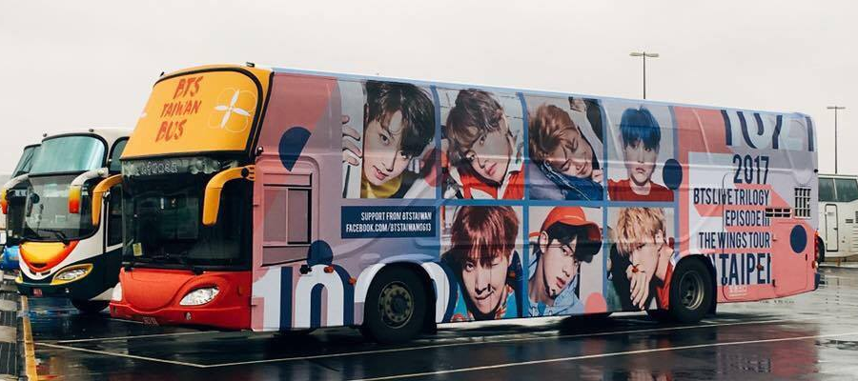
4P分析-推廣
價格
通路
推廣
產品
PBS積木之家
公車刊版廣告
政府推廣

Slide 43
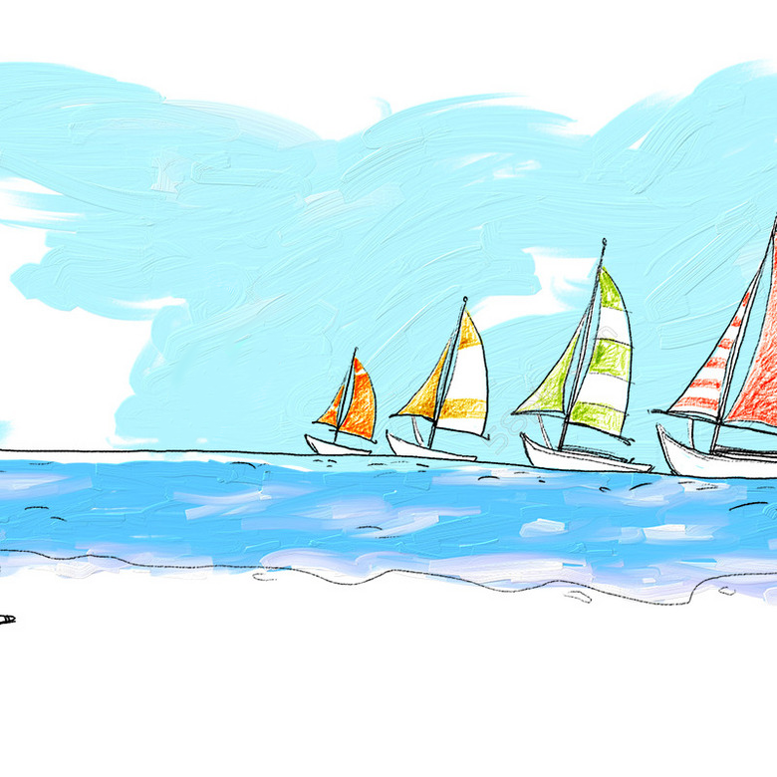
藍海分析

Slide 44
藍海分析
台灣人的環保意識
提升
髒亂環境
消除
環保綠家園
創造
環境汙染、廢物料
降低

Slide 45
05 PART FIVE
財務分析

Slide 46
預估損益表
項目 | 第一年 | 第二年 | 第三年
PBS 塑膠磚頭(大) $50 | 預估銷售數量 10,000 | 預估銷售數量 100,000 | 預估銷售數量 300,000
PBS 塑膠磚頭(中) $35 | 預估銷售數量 10,000 | 預估銷售數量 100,000 | 預估銷售數量 300,000
PBS 塑膠磚頭(小) $25 | 預估銷售數量 10,000 | 預估銷售數量 100,000 | 預估銷售數量 300,000
營業收入淨額 | 1,100,000 | 11,000,000 | 33,000,000
營業成本 | 480,000 | 4,800,000 | 14,400,000
營業淨利 | 620,000 | 6,200,000 | 18,600,000

Slide 47
營 業 淨利

Slide 48
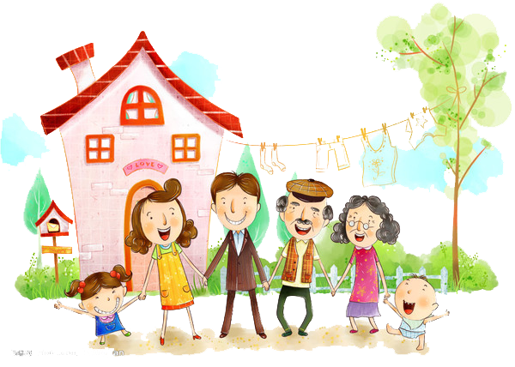
未來計畫
協助建立於我們的產品，防止資源回收不落實，從回收的材料建築構件中有獨特設計，允許任何人快速建立，有效和經濟與環境保護。

Slide 49
結論
動機：廢物料再生、使地球汙染減少
創業目標：提倡環保意念、延續資源延展性
產品項目：PBS塑膠磚頭

